Slide 1



문서번호 : NFM-ST-PL-01
2024년 초등교과 맞춤형 민속콘텐츠 온라인 시스템 구축
관리자 화면 기능 설명
2024년 07월 22일
Stone Integrity 연구소
윤용근

Slide 2
V 0.9 | 2024.07.22 | 2024년 초등교과 맞춤형 민속콘텐츠 온라인 시스템 구축 화면기획서 초안 작성 - 관리자 | 스톤인테그리티 / 윤용근 | 최초작성
V 0.91 | 2024.09.11 | 유사표제어 기능 추가 | 스톤인테그리티 / 윤용근
V 0.92 | 2024.10.08 | 유사표제어 기능 수정 | 스톤인테그리티 / 윤용근
V 0.93 | 2024.11.20 | 사진 이미지 관리 > 표시 제목 항목 추가 | 스톤인테그리티 / 윤용근
V 0.94 | 2024.11.22 | 퀴즈관리, 교과목 관리 변경 | 스톤인테그리티 / 윤용근

Slide 3
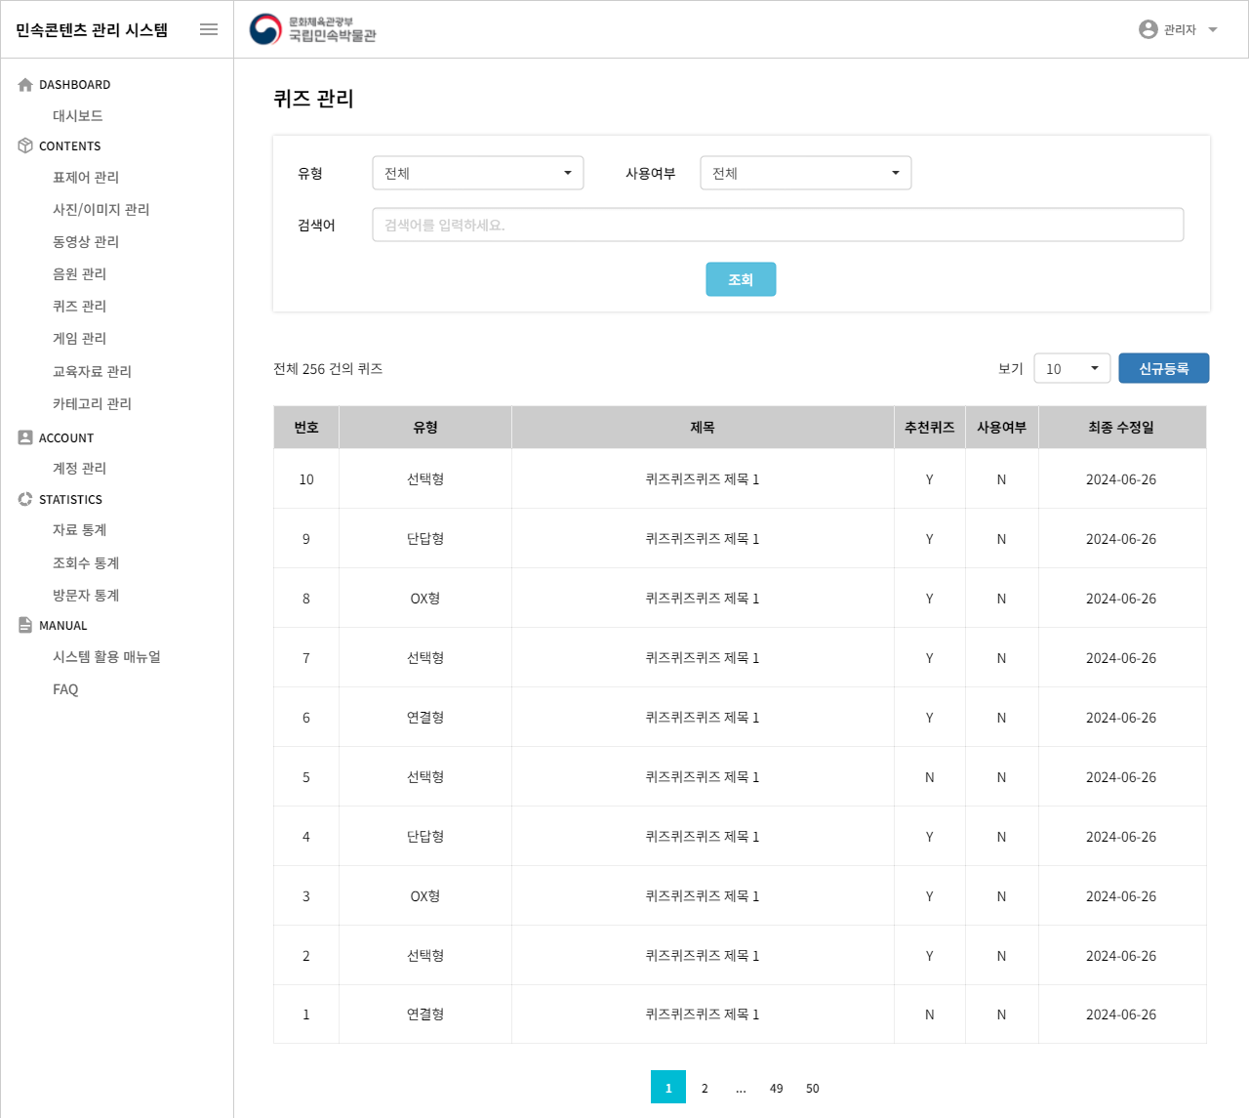
 |  |  | 0.9 |  | 윤용근 |  | 2024.07.22
 | 2024년 초등교과 맞춤형 민속콘텐츠 온라인 시스템 구축 |  |  |  | Web |  | 3
 | CONTENTS > 퀴즈 관리 > 퀴즈 목록
CONTENTS > 퀴즈 관리 > 퀴즈 목록
검색
  1-1. 유형
    퀴즈 유형 선택
    선택형, 단답형, OX형, 연결형
    → 퀴즈 유형에 대한 협의 필요
  1-2. 사용여부
    퀴즈 사용 여부 선택 : 전체, Y, N
    사용 여부에 따라 사용자 화면 노출 설정
  1-3. 검색어
    검색어 입력으로 퀴즈 검색 수행
    퀴즈 목록(2) 영역에 검색 결과 표출
1
1-1
1-2
1-3
2
2-1
2-2
2-3
2-4
퀴즈 목록 테이블
  2-1. 등록된 전체 퀴즈 수 정보 표시
  2-2. 보기 선택
    퀴즈 목록 보기 항목 수 선택 : 10, 30, 50, 100
  2-3. [신규등록]
    퀴즈 신규 등록 페이지로 이동
  2-4. 퀴즈 목록
    퀴즈 목록 테이블 표시
    번호, 유형, 제목, 추천 퀴즈, 사용여부, 최종수정일 정보 표시
    제목 클릭시 퀴즈 상세보기 페이지로 이동
  2-5. 페이지네이션
2-5

Slide 4
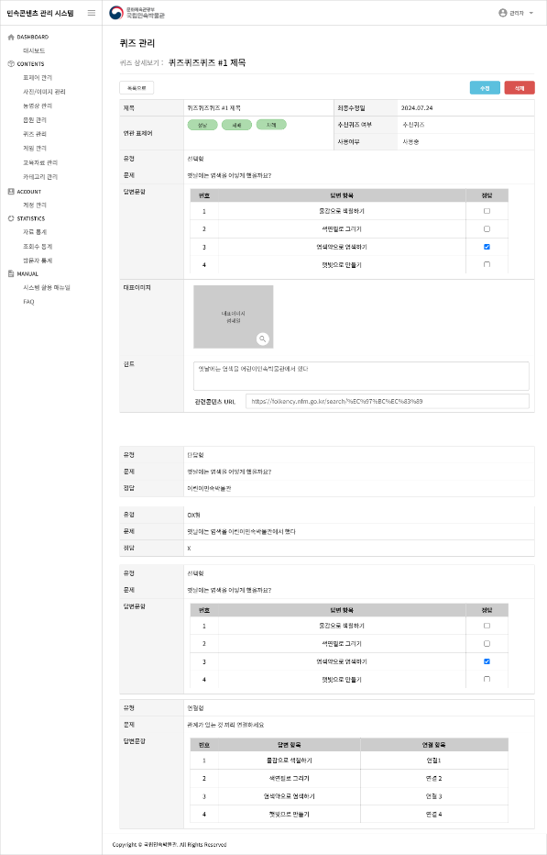
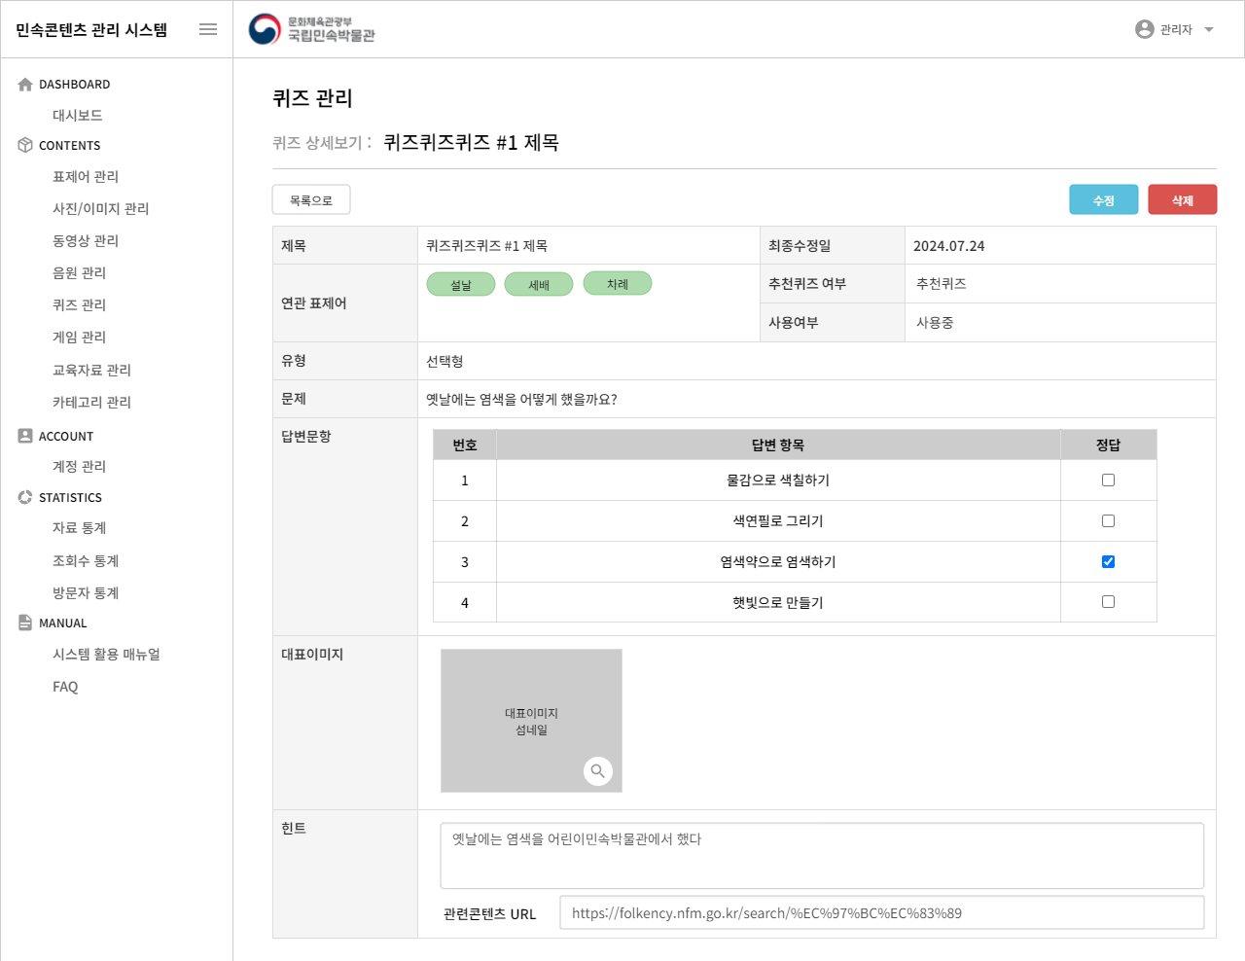
 |  |  | 0.9 |  | 윤용근 |  | 2024.07.22
 | 2024년 초등교과 맞춤형 민속콘텐츠 온라인 시스템 구축 |  |  |  | Web |  | 4
 | CONTENTS > 퀴즈 관리 > 퀴즈 상세보기
CONTENTS > 퀴즈 관리 > 퀴즈 상세보기
1
퀴즈 상세 보기
  1-1. 퀴즈 제목
  1-2. [목록으로] : 퀴즈 목록 페이지로 이동
  1-3. [수정] : 퀴즈 수정 페이지로 이동
  [삭제] : 해당 퀴즈 삭제 → 삭제시 경고 알림 팝업 활성
1-1
1-2
2-2
1-3
2
2-1
2-3
2-4
퀴즈 기본정보
  2-1. 퀴즈 제목 정보
  2-2. 최종수정일 정보 : yyyy.mm.dd
  2-3. 연관표제어 정보
  2-4. 추천 퀴즈 여부 설정 정보
  2-5. 사용 여부 설정 정보
  2-6. 퀴즈 유형 정보
    단일선택형, 단답형, OX형, 다중선택형, 연결형
    → 퀴즈 유형에 대한 협의 필요
    → 다른 유형 설명은 다음 슬라이드에서 설명
  2-7. 문제(질문) 정보
  2-8. 답변 문항 및 정답 정보
  2-9. 대표이미지 정보 : 이미지 섬네일 표시
  2-10. 힌트 정보
    퀴즈에 관련된 힌트 정보 표시
    힌트 관련 콘텐츠 URL 주소 정보 표시
2-5
2-6
2-7
2-8
2-9
2-10
퀴즈 유형에 따른 항목으로 표시함.
→ 유형별 설명은 다음 슬라이드 참조

Slide 5
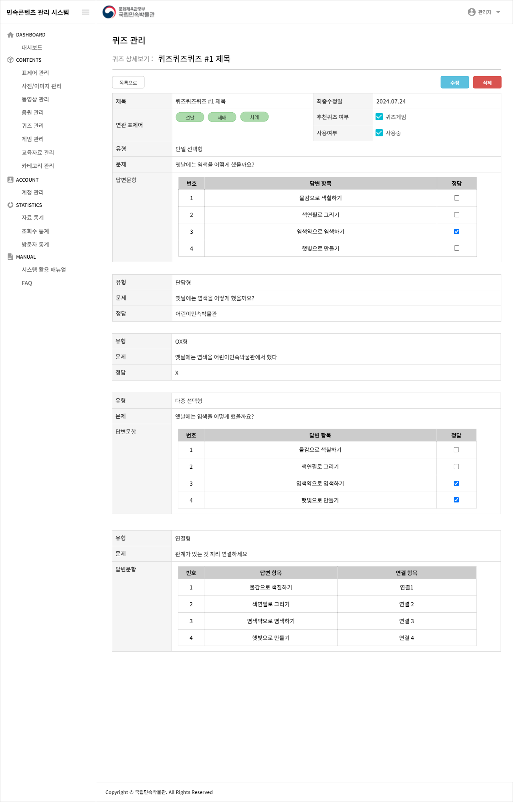
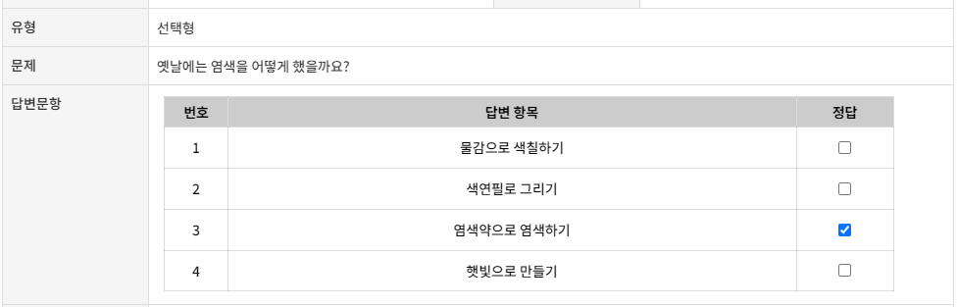
 |  |  | 0.9 |  | 윤용근 |  | 2024.07.22
 | 2024년 초등교과 맞춤형 민속콘텐츠 온라인 시스템 구축 |  |  |  | Web |  | 5
 | CONTENTS > 퀴즈 관리 > 퀴즈 상세보기
1
1-1
CONTENTS > 퀴즈 관리 > 퀴즈 상세보기 > 유형별
1-2
단답형
  1-1. 퀴즈 유형 : 단답형
  1-2. 문제(질문) 정보
  1-3. 정답 정보
1-3
2
2-1
OX형
  2-1. 퀴즈 유형 : OX형
  2-2. 문제(질문) 정보
  2-3. 정답 정보 : O or X
2-2
2-3
3
3-1
선택형
  3-1. 퀴즈 유형 : 다중선택형
  3-2. 문제(질문) 정보
  3-3. 답변 문항 및 정답 정보 : 정답 체크
3-2
3-3
연결형
  4-1. 퀴즈 유형 : 연결형
  4-2. 문제(질문) 정보
  4-3. 답변 문항 및 연결항목 정보
퀴즈는 각 유형에 따라 문제와 답변 항목으로 구분
퀴즈 유형에 대한 협의 필요함.
사용자 페이지에서 보여지는 퀴즈 형식 필요
(게임형식? 텍스트 형식?)
4
4-1
4-2
4-3

Slide 6
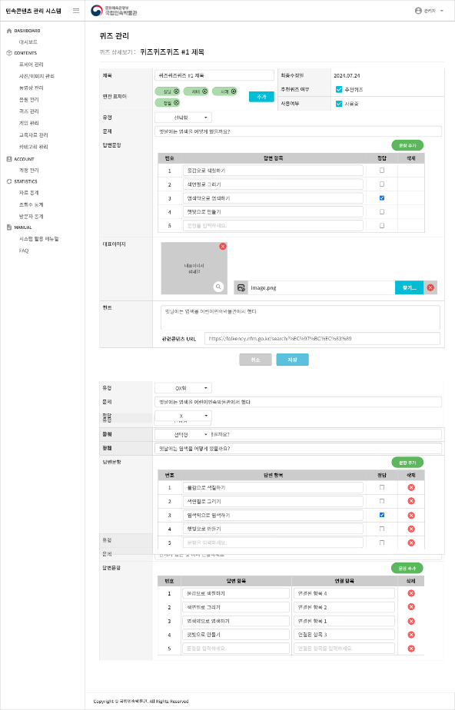
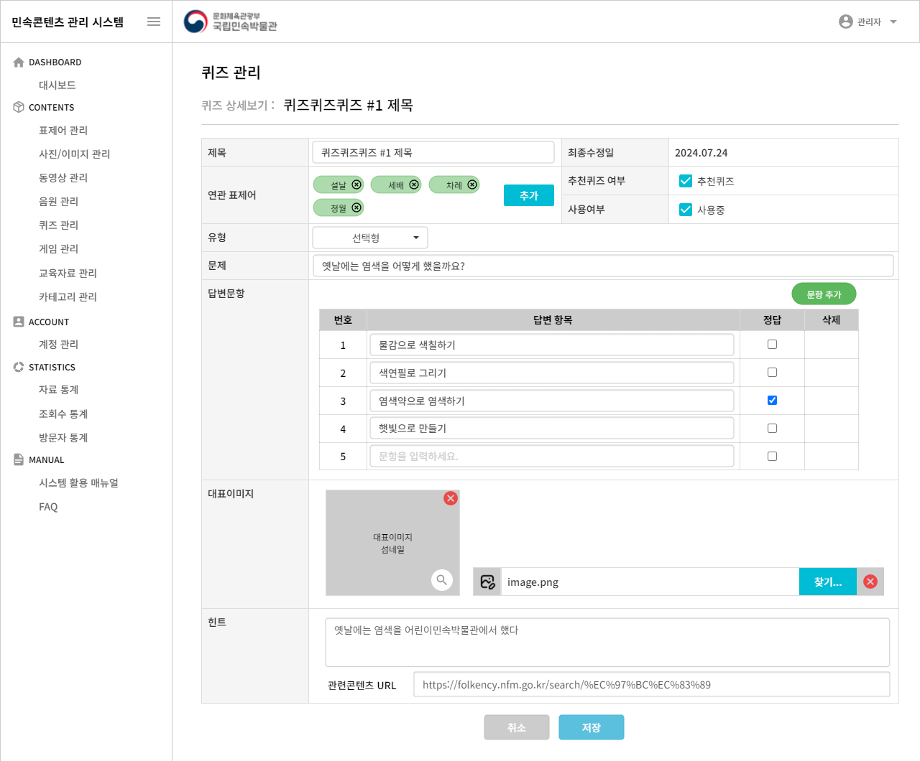
 |  |  | 0.9 |  | 윤용근 |  | 2024.07.22
 | 2024년 초등교과 맞춤형 민속콘텐츠 온라인 시스템 구축 |  |  |  | Web |  | 6
 | CONTENTS > 퀴즈 관리 > 퀴즈 상세 정보 수정
CONTENTS > 퀴즈 관리 > 퀴즈 상세 정보 수정
1
퀴즈 상세 정보 수정
  1-1. 퀴즈 제목
1-1
2-2
퀴즈 기본정보
  2-1. 퀴즈 제목 정보 수정
  2-2. 최종수정일 정보 : yyyy.mm.dd ← 수정불가
  2-3. 연관표제어 정보 수정 및 추가
  → 연관표제어 추가는 이전 슬라이드에서 설명함
  2-4. 추천 퀴즈 여부 설정 수정
  2-5. 사용 여부 설정 수정
  2-6. 퀴즈유형 수정
    퀴즈 유형 수정 불가
  2-7. 문제(질문) 정보 수정
  2-8. 답변문항 정보 수정
    [문항추가] : 답변항목 목록 하단에 문항 추가 입력박스 생성 → 문항 추가 기능 수행
    [X] : 해당 답변문항 삭제
  2-9. 대표이미지 수정
    [X] : 해당 이미지 삭제
    [찾기] : 윈도우 탐색기에서 이미지 파일 선택
  2-10. 힌트 수정
    힌트 내용 및 관련콘텐츠 URL 주소 수정
다른 유형에 대한 수정은 다음 슬라이드에서 설명
2
2-1
2-3
2-4
2-5
2-6
2-7
2-8
2-9
2-10

Slide 7
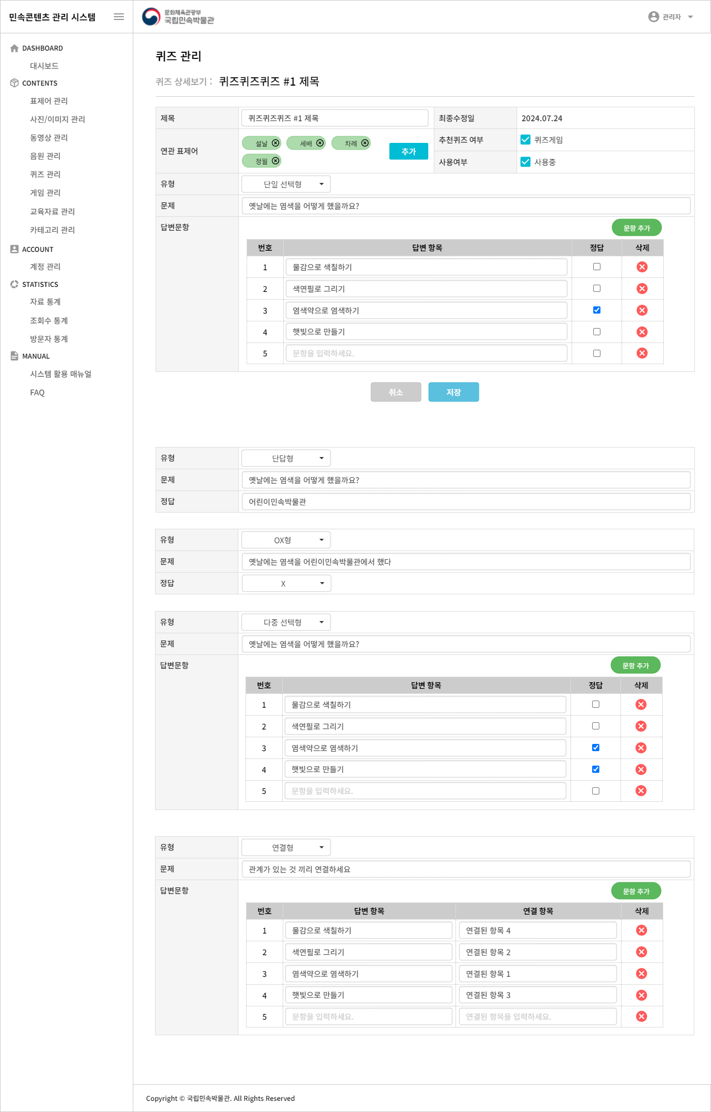
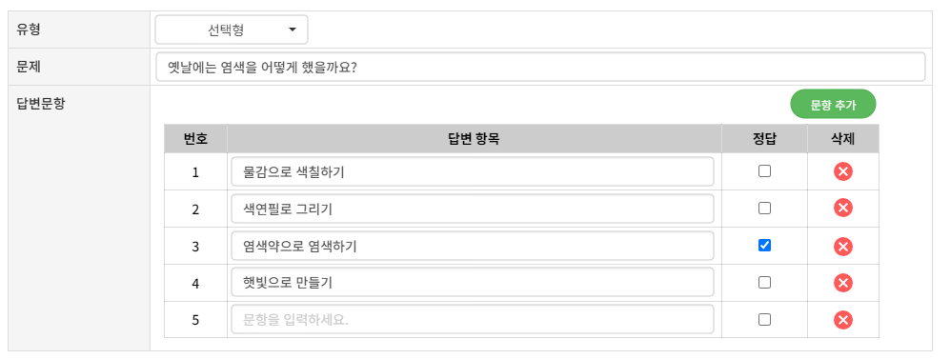
 |  |  | 0.9 |  | 윤용근 |  | 2024.07.22
 | 2024년 초등교과 맞춤형 민속콘텐츠 온라인 시스템 구축 |  |  |  | Web |  | 7
 | CONTENTS > 퀴즈 관리 > 퀴즈 상세 정보 수정
1
1-1
CONTENTS > 퀴즈 관리 > 퀴즈 상세 정보 수정
1-2
단답형
  1-1. 퀴즈 유형 수정 ← 수정 불가
  1-2. 문제(질문) 정보 수정
  1-3. 정답 정보 수정
1-3
2
2-1
2-2
OX형
  2-1. 퀴즈 유형 수정 ← 수정 불가
  2-2. 문제(질문) 정보 수정
  2-3. 정답 정보 수정 : O or X 선택
2-3
3
3-1
3-2
선택형
  3-1. 퀴즈 유형 수정 ← 수정 불가
  3-2. 문제(질문) 정보 수정
  3-3. 답변문항 및 정답 정보 수정
    [문항추가] : 답변항목 목록 하단에 문항 추가 입력박스 생성 → 문항 추가 기능 수행
    [X] : 해당 답변문항 삭제
3-3
연결형
  4-1. 퀴즈 유형 수정 ← 수정 불가
  4-2. 문제(질문) 정보 수정
  4-3. 답변문항 및 연결항목 정보 수정
    [문항추가] : 답변항목 목록 하단에 문항 추가 입력박스 생성 → 문항 추가 기능 수행
    [X] : 해당 답변문항 삭제
4
4-1
4-2
4-3

Slide 8
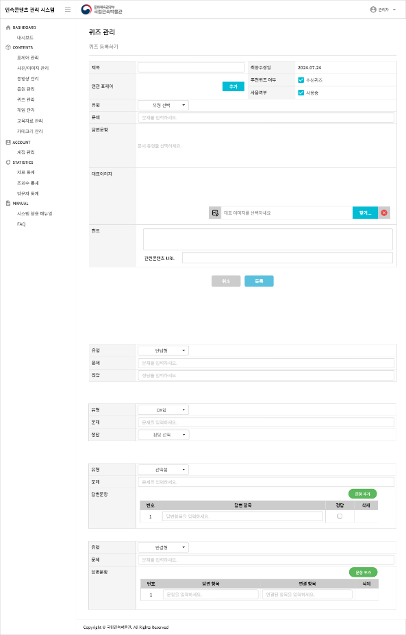

 |  |  | 0.9 |  | 윤용근 |  | 2024.07.22
 | 2024년 초등교과 맞춤형 민속콘텐츠 온라인 시스템 구축 |  |  |  | Web |  | 8
 | CONTENTS > 퀴즈 관리 > 퀴즈 등록하기
CONTENTS > 퀴즈 관리 > 퀴즈 등록하기
1
퀴즈 등록하기
퀴즈 기본정보 입력
  2-1. 퀴즈 제목 정보 입력
  2-2. 최종수정일 정보 : yyyy.mm.dd ← 수정불가
  2-3. 연관표제어 정보 추가
  → 연관표제어 추가는 이전 슬라이드에서 설명함
  2-4. 추천 퀴즈 여부 설정
  2-5. 사용 여부 설정
  2-6. 퀴즈유형 선택
    퀴즈 유형 : 단일선택형, 단답형, OX형, 다중선택형, 연결형 중 선택
  2-7. 문제(질문) 정보 입력
  2-8. 답변문항 정보 입력
    문제 유형에 따라 각기 다른 입력 형식 표출
    유형별 입력 형식은 다음 슬라이드에서 설명
  2-9. 대표이미지 등록
    윈도우 탐색기 실행으로 이미지 파일 선택 등록
    추가된 이미지는 [x] 버튼으로 삭제 가능
  2-10. 힌트 등록
    힌트 내용 및 관련콘텐츠 URL 주소 등록
2-2
2
2-1
2-3
2-4
2-5
2-6
2-7
2-8
2-9
2-10

Slide 9
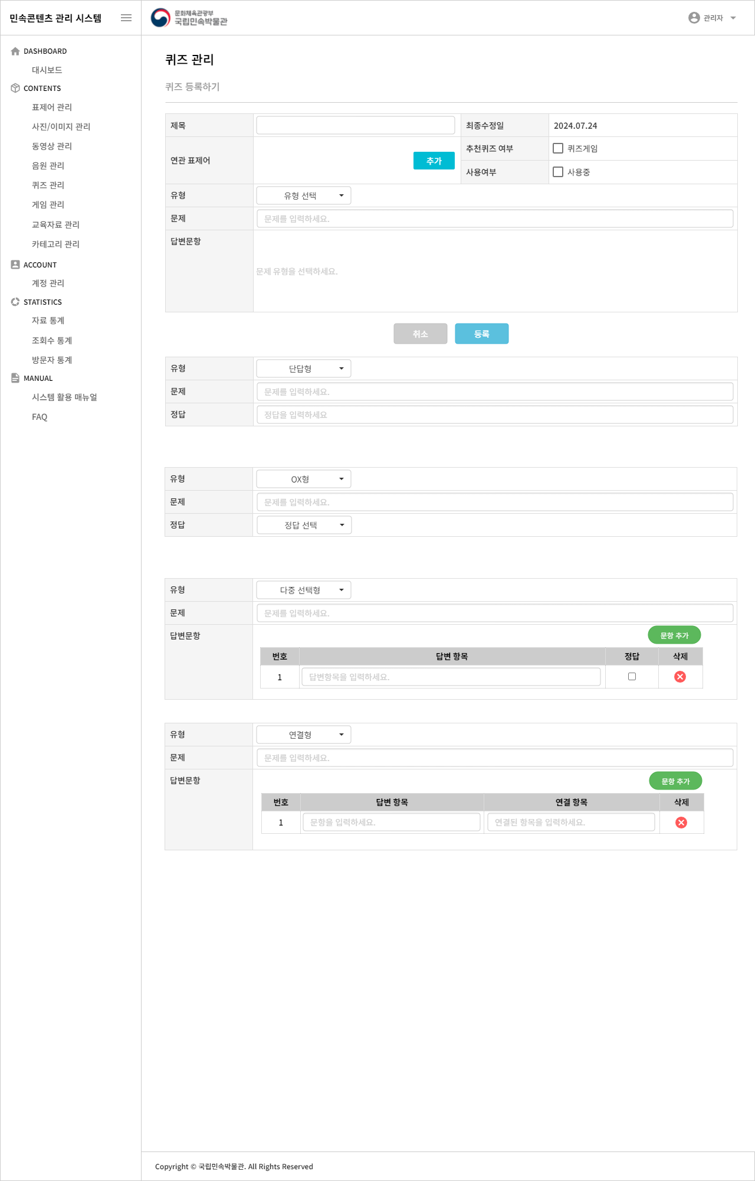
 |  |  | 0.9 |  | 윤용근 |  | 2024.07.22
 | 2024년 초등교과 맞춤형 민속콘텐츠 온라인 시스템 구축 |  |  |  | Web |  | 9
 | CONTENTS > 퀴즈 관리 > 퀴즈 등록하기
1
1-1
CONTENTS > 퀴즈 관리 > 퀴즈 등록하기
1-2
단답형
  1-1. 퀴즈 유형 : 단답형 선택
  1-2. 문제(질문) 정보 입력
  1-3. 정답 정보 입력
1-3
2
2-1
OX형
  2-1. 퀴즈 유형 : OX형 선택
  2-2. 문제(질문) 정보 입력
  2-3. 정답 정보 선택 : O or X 선택
2-2
2-3
3
3-1
선택형
  3-1. 퀴즈 유형 : 다중선택형 선택
  3-2. 문제(질문) 정보 입력
  3-3. 답변문항 및 정답 정보 입력
    [문항추가] : 답변항목 목록 하단에 문항 추가 입력박스 생성 → 문항 추가 기능 수행
    [X] : 해당 답변문항 삭제
3-2
3-3
4
4-1
연결형
  4-1. 퀴즈 유형 : 다중선택형 선택
  4-2. 문제(질문) 정보 입력
  4-3. 답변문항 및 연결항목 정보 입력
    [문항추가] : 답변항목 목록 하단에 문항 추가 입력박스 생성 → 문항 추가 기능 수행
    [X] : 해당 답변문항 삭제
4-2
4-3

Slide 10
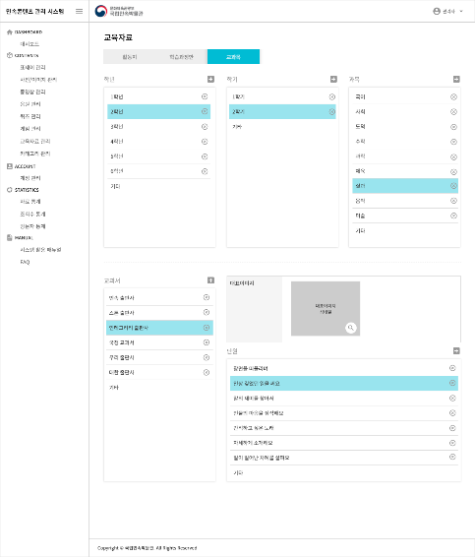
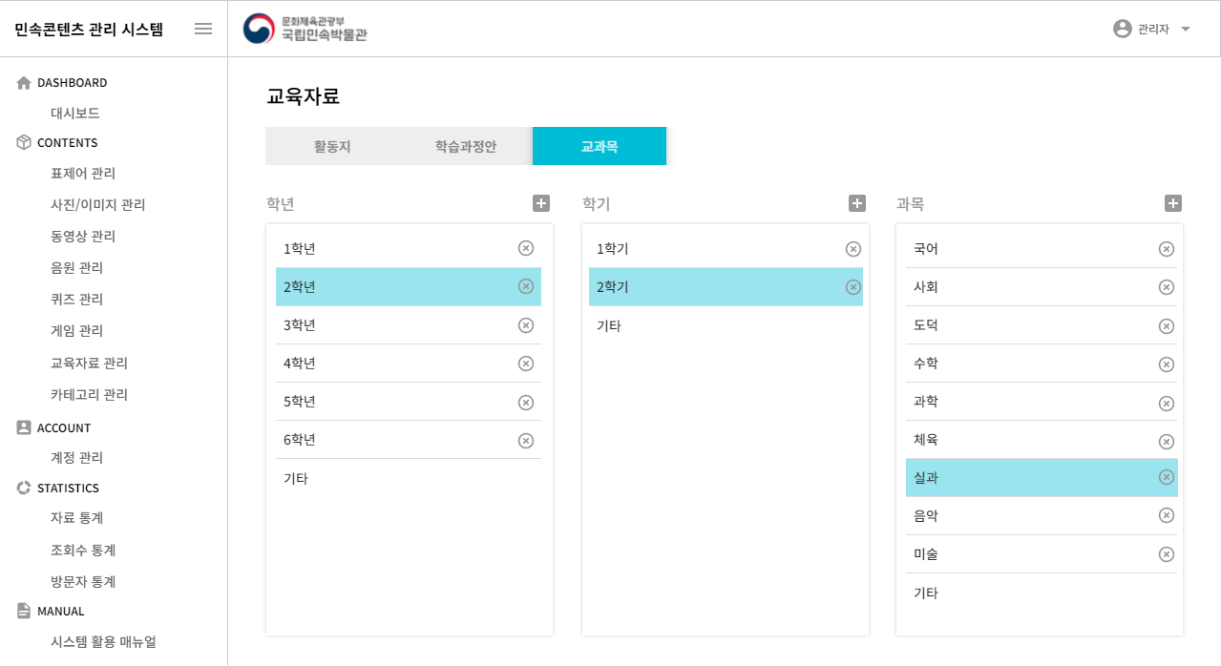
 |  |  | 0.9 |  | 윤용근 |  | 2024.07.22
 | 2024년 초등교과 맞춤형 민속콘텐츠 온라인 시스템 구축 |  |  |  | Web |  | 10
 | CONTENTS > 교육자료 관리 > 교과목 목록
CONTENTS > 교육자료 관리 > 교과목 목록
교육자료 구분 탭 : 활동지, 학습과정안, 교과목
1
학년
  2-1. 학년 목록
    학년 목록 표시
    기타 항목은 기본값으로 삭제 불가
  2-2. [+] : 목록 추가 버튼으로 클릭시 목록 하단에 학년 입력 박스 활성
학기
  3-1. 학기 목록
    학기 목록 표시
    기타 항목은 기본값으로 삭제 불가
  3-2. [+] : 목록 추가 버튼으로 클릭시 목록 하단에 학기 입력 박스 활성
과목
  4-1. 과목 목록
    과목 목록 표시
    기타 항목은 기본값으로 삭제 불가
  2-2. [+] : 목록 추가 버튼으로 클릭시 목록 하단에 과목 입력 박스 활성
3
4
2
2-2
3-2
4-2
2-1
3-1
4-1

Slide 11

 |  |  | 0.9 |  | 윤용근 |  | 2024.07.22
 | 2024년 초등교과 맞춤형 민속콘텐츠 온라인 시스템 구축 |  |  |  | Web |  | 11
 | CONTENTS > 교육자료 관리 > 교과목 목록
CONTENTS > 교육자료 관리 > 교과목 목록
교과서
  1-1. 출판사 목록
    교과서 출판사 목록 표시
    기타 항목은 기본값으로 삭제 불가
  2-2. [+] : 목록 추가 버튼으로 클릭시 목록 하단에 출판사 입력 박스 활성
대표이미지
  2-1. 교과서 섬네일 이미지
    출판사 목록에서 선택된 교과서 섬네일 이미지 표시
단원
  3-1. 단원 목록
    선택한 교과서 단원 목록 표시
    기타 항목은 기본값으로 삭제 불가
  3-2. [+] : 목록 추가 버튼으로 클릭시 목록 하단에 단원 입력 박스 활성
2
2-1
1
1-2
1-1
3
3-2
3-1

Slide 12
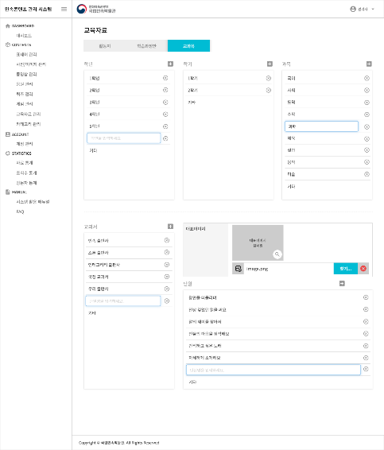
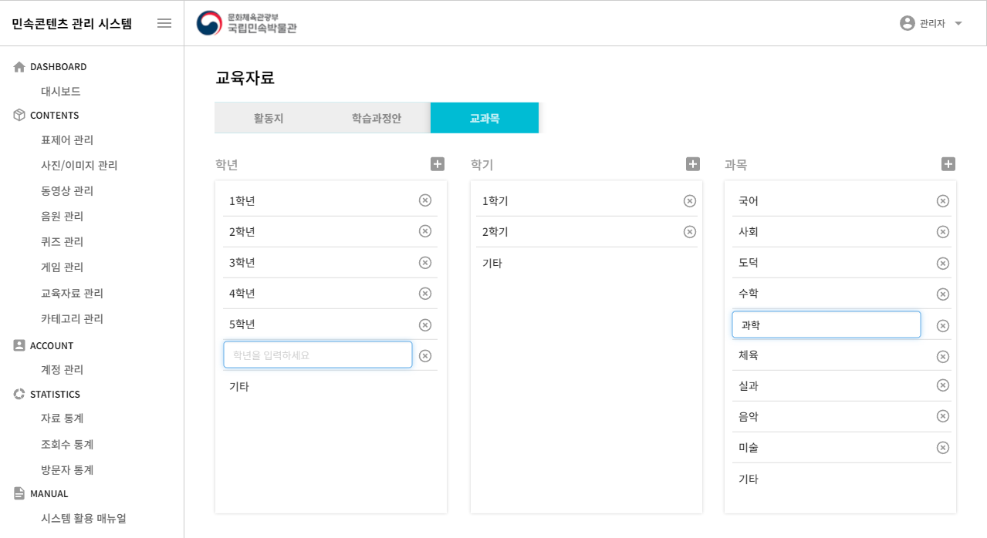
 |  |  | 0.9 |  | 윤용근 |  | 2024.07.22
 | 2024년 초등교과 맞춤형 민속콘텐츠 온라인 시스템 구축 |  |  |  | Web |  | 12
 | CONTENTS > 교육자료 관리 > 교과목 수정 및 등록
CONTENTS > 교육자료 관리 > 교과목 수정 및 등록
1
교육자료 구분 탭 : 활동지, 학습과정안, 교과목
항목 수정, 삭제, 등록
  2-1. 항목 삭제
  목록에서 [x] 버튼을 클릭하여 해당 항목 삭제
  → 다른 카테고리도 같은 방식으로 항목 삭제 함.
  2-2. 항목 추가
  [+] : 목록 추가 버튼으로 클릭시 목록 하단에 항목 입력 박스 활성
  2-3. 항목 수정
  항목명을 클릭 → 수정 모드로 전환 : 항목명 수정 후 다른 영역 클릭 하여 수정 완료
2
2-2
2-1
2-3

Slide 13
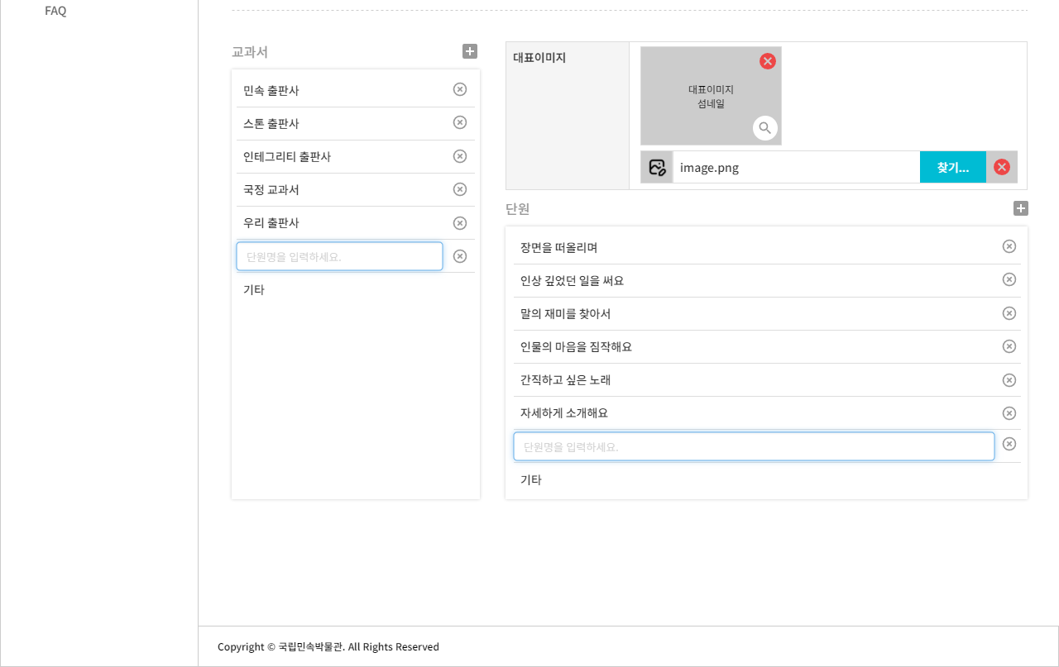
 |  |  | 0.9 |  | 윤용근 |  | 2024.07.22
 | 2024년 초등교과 맞춤형 민속콘텐츠 온라인 시스템 구축 |  |  |  | Web |  | 13
 | CONTENTS > 교육자료 관리 > 교과목 수정 및 등록
CONTENTS > 교육자료 관리 > 교과목 수정 및 등록
대표이미지 수정, 삭제, 등록
  1-1. 교과서 이미지 섬네일
  [x] 버튼을 클릭하여 해당 이미지 삭제
  1-2. 이미지 변경 또는 추가
  [찾기…] : 윈도우 탐색기 실행으로 교과서 이미지 등록 기능
  교과서 및 단원 수정, 등록 기능은 이전 슬라이드 설명과 동일함.
1
1-1
1-2

Slide 14
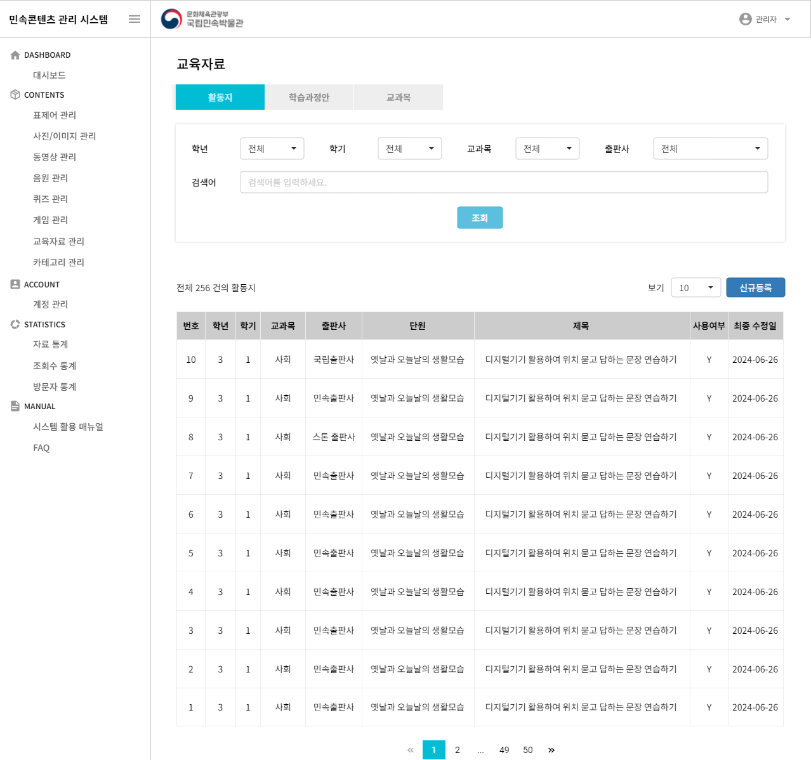
 |  |  | 0.9 |  | 윤용근 |  | 2024.07.22
 | 2024년 초등교과 맞춤형 민속콘텐츠 온라인 시스템 구축 |  |  |  | Web |  | 14
 | CONTENTS > 교육자료 관리 > 활동지 목록
CONTENTS > 교육자료 관리 > 활동지 목록
1
교육자료 구분 탭 : 활동지, 학습과정안, 교과목
검색
  2-1. 학년 선택
  2-2. 학기 선택
  2-3. 교과목 선택
  2-4. 출판사 선택
  2-5. 검색어
    검색어 입력으로 활동지 검색 수행
    활동지 목록(2) 영역에 검색 결과 표출
2
2-1
2-2
2-3
2-4
2-5
3
3-1
3-2
3-3
3-4
활동지 목록 테이블
  3-1. 등록된 전체 활동지 수 정보 표시
  3-2. 보기 선택
    활동지 목록 보기 항목 수 선택 : 10, 30, 50, 100
  3-3. [신규등록]
    활동지 신규 등록 페이지로 이동
  3-4. 활동지 목록
    활동지 목록 테이블 표시
    번호, 학년, 학기, 교과목, 단원, 제목, 사용여부, 최종수정일 정보 표시
    제목 클릭시 활동지 상세보기 페이지로 이동
  3-5. 페이지네이션
3-5

Slide 15
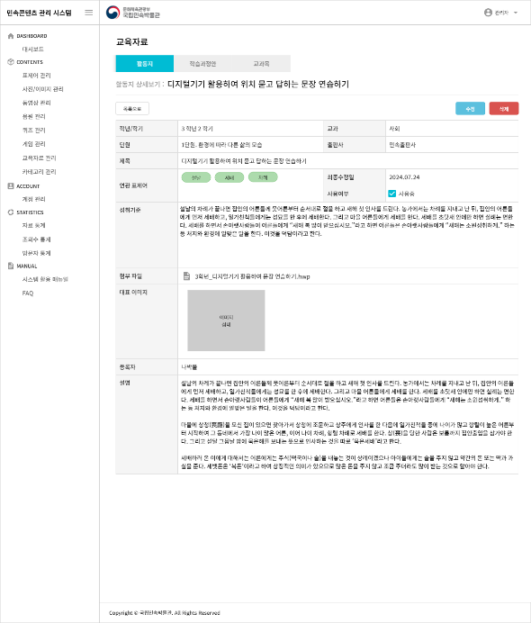

 |  |  | 0.9 |  | 윤용근 |  | 2024.07.22
 | 2024년 초등교과 맞춤형 민속콘텐츠 온라인 시스템 구축 |  |  |  | Web |  | 15
 | CONTENTS > 교육자료 관리 > 활동지 상세보기
CONTENTS > 교육자료 관리 > 활동지 상세보기
1
활동지 상세 보기
  1-1. 활동지 제목
  1-2. [목록으로] : 활동지 목록 페이지로 이동
  1-3. [수정] : 활동지 수정 페이지로 이동
  [삭제] : 해당 활동지 삭제 → 삭제시 경고 알림 팝업 활성
1-1
1-2
1-3
2
2-1
2-2
활동지 기본정보
  2-1. 해당 학년/학기 정보
  2-2. 해당 교과 정보
  2-3. 교과 단원 정보
  2-4. 출판사 정보
  2-5. 활동지 제목
  2-6. 연관 표제어 정보
  2-7. 최종수정일 정보 : yyyy.mm.dd
  2-8. 사용 여부 설정 정보
  2-9. 성취기준 정보
  2-10. 첨부파일 정보
  → 파일명 클릭시 해당 파일 다운로드
  2-11. 대표이미지
    대표이미지 섬네일 : 확대 → 이미지 확대 보기 팝업
  2-12. 활동지 등록자 정보 → 로그인 사용자 기준
  2-13. 활동지 설명 정보
2-3
2-4
2-5
2-6
2-7
2-8
2-9
2-10
2-11
2-12
2-13

Slide 16
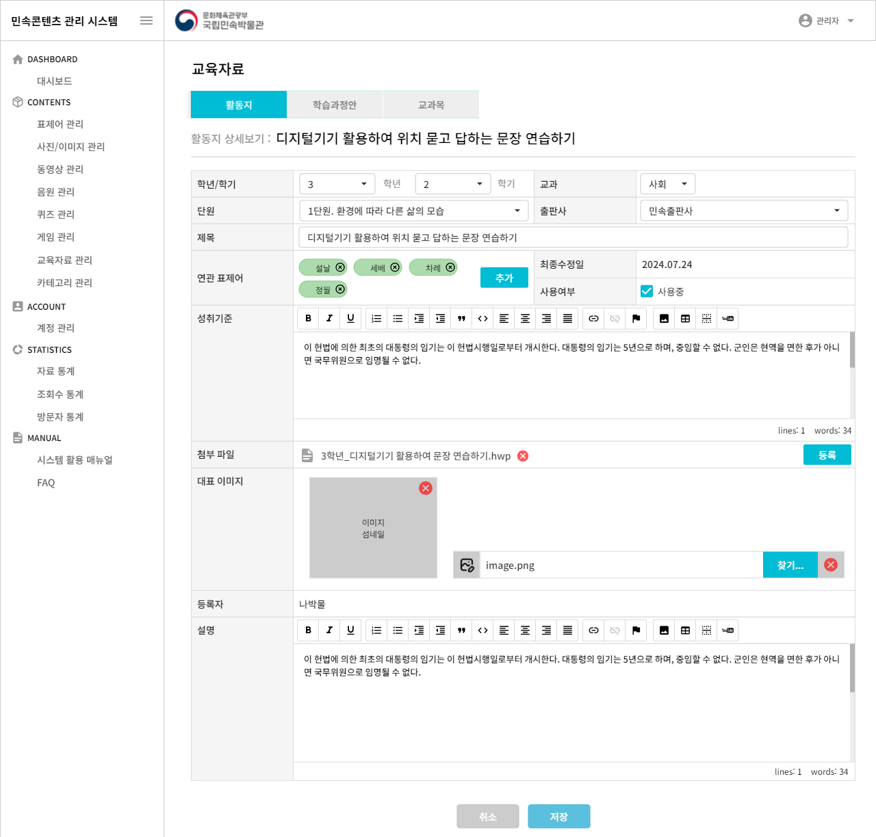
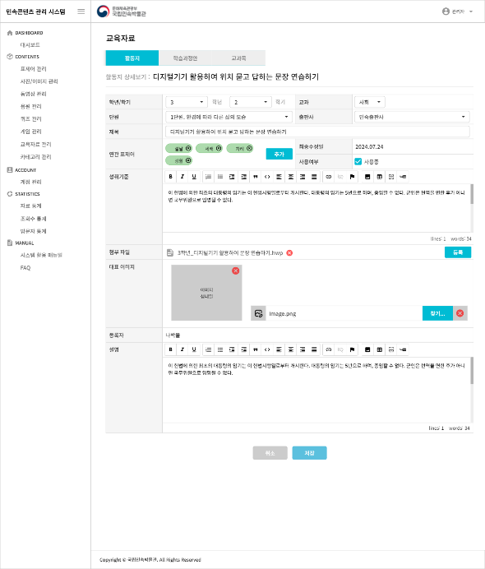
 |  |  | 0.9 |  | 윤용근 |  | 2024.07.22
 | 2024년 초등교과 맞춤형 민속콘텐츠 온라인 시스템 구축 |  |  |  | Web |  | 16
 | CONTENTS > 교육자료 관리 > 활동지 수정하기
CONTENTS > 교육자료 관리 > 활동지 수정하기
1
활동지 수정하기
  1-1. 활동지 제목
1-1
활동지 기본정보
  2-1. 해당 학년/학기 정보 선택 수정
  2-2. 해당 교과 정보 선택 수정
  2-3. 단원 정보 선택 수정
  2-4. 출판사 정보 선택 수정
  2-5. 활동지 제목 정보 수정
  2-6. 연관표제어 정보 수정 및 추가
  → 연관표제어 추가는 이전 슬라이드에서 설명함
  2-7. 최종수정일 정보 : yyyy.mm.dd ← 수정 불가
  2-8. 사용 여부 설정 정보 수정
  2-9. 성취기준 정보 수정
  2-10. 첨부파일 정보 수정
    [X] : 등록된 첨부파일 삭제
    [등록] : 파일 탐색기를 통하여 첨부파일 등록
  2-11. 대표이미지 수정
    [X] : 등록된 활동지 섬네일 삭제
    활동지 섬네일 등록 및 수정
  2-12. 등록자 정보 → 로그인 사용자로 수정 불가
  2-13. 설명 정보 수정
  2-14. [저장] : 입력된 정보를 저장하고 목록 페이지로 이동
  [취소] : 입력된 정보를 저장하지 않고 목록 페이지로 이동
2
2-2
2-1
2-3
2-4
2-5
2-6
2-7
2-8
2-9
2-10
2-11
2-12
2-13
2-14

Slide 17
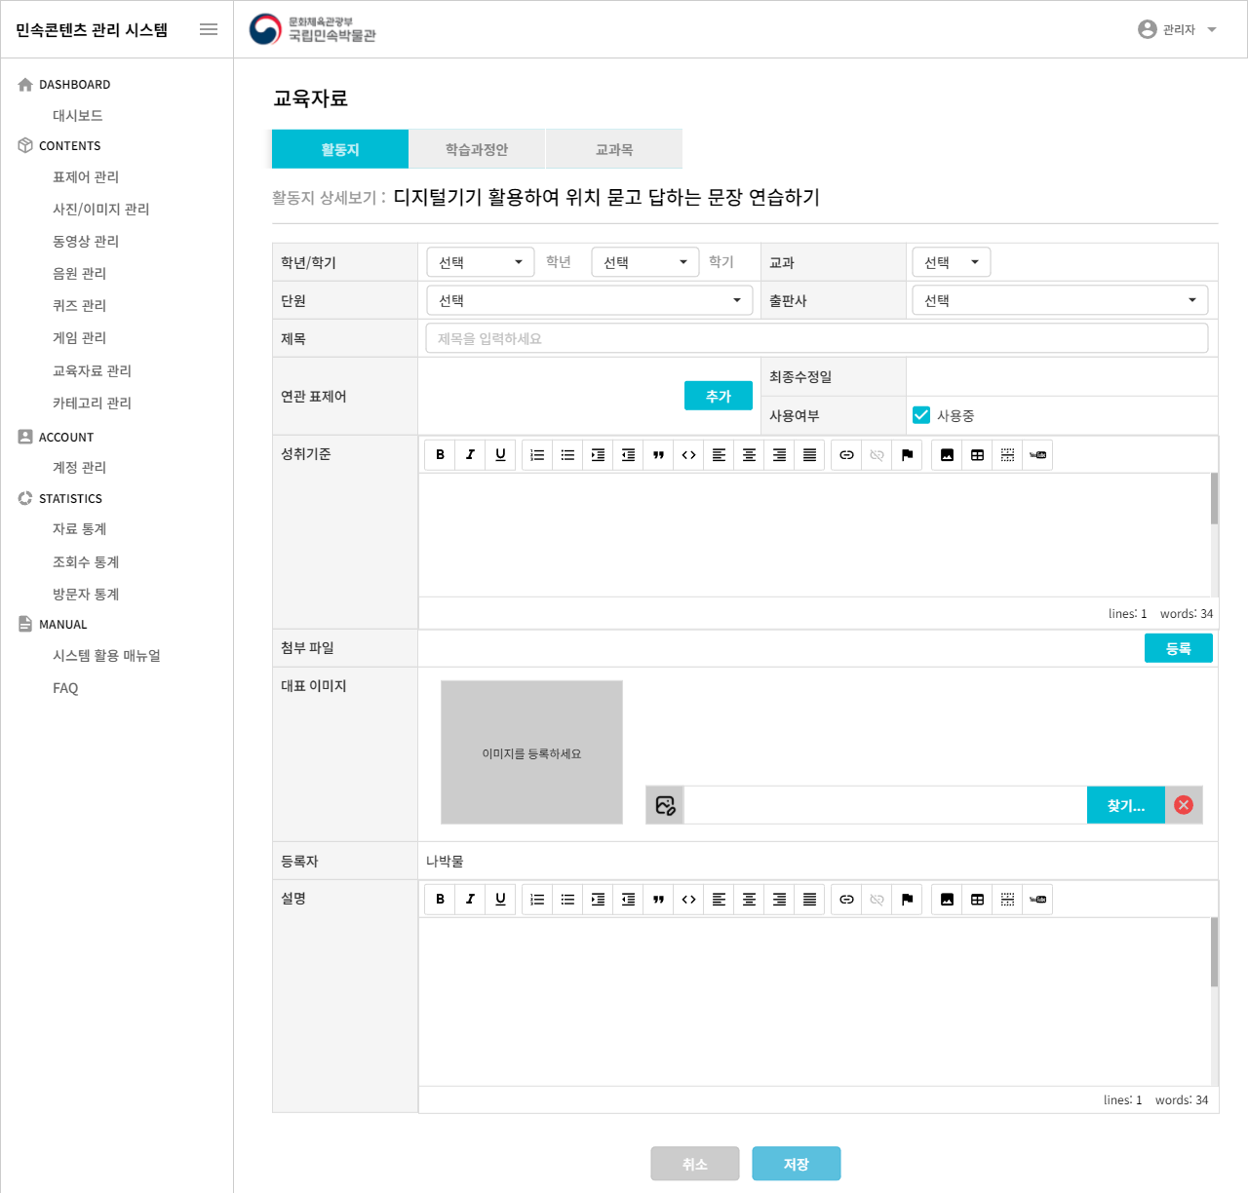
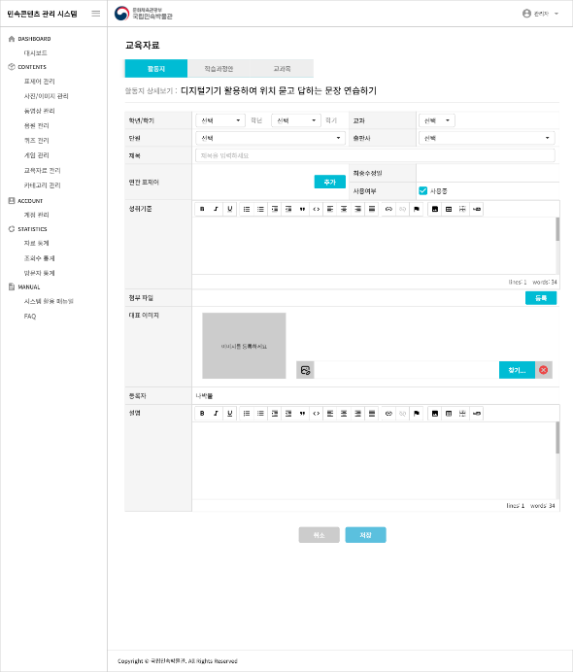
 |  |  | 0.9 |  | 윤용근 |  | 2024.07.22
 | 2024년 초등교과 맞춤형 민속콘텐츠 온라인 시스템 구축 |  |  |  | Web |  | 17
 | CONTENTS > 교육자료 관리 > 활동지 등록하기
CONTENTS > 교육자료 관리 > 활동지 등록하기
1
활동지 등록하기
활동지 기본정보 입력
  2-1. 해당 학년/학기 정보 선택 입력
  2-2. 해당 교과 정보 선택 입력
  2-3. 해당 단원 정보 선택 입력
  2-4. 출판사 정보 선택 입력
  2-5. 활동지 제목 정보 입력
  2-6. 연관표제어 정보 추가
  → 연관표제어 추가는 이전 슬라이드에서 설명함
  2-7. 최종수정일 정보 : yyyy.mm.dd ← 자동 입력
  2-8. 사용 여부 설정 정보 선택
  2-9. 성취기준 정보 입력
  2-10. 첨부파일 등록
    [X] : 등록된 첨부파일 삭제
    [등록] : 파일 탐색기를 통하여 첨부파일 등록
  2-11. 대표이미지 등록
    [X] : 등록된 활동지 섬네일 삭제
    활동지 섬네일 등록
  2-12. 등록자 정보 → 로그인 사용자로 등록 불가
  2-13. 설명 정보 수정
  2-14. [등록] : 입력된 정보를 저장하고 목록 페이지로 이동
  [취소] : 입력된 정보를 저장하지 않고 목록 페이지로 이동
2
2-2
2-1
2-3
2-4
2-5
2-6
2-7
2-8
2-9
2-10
2-11
2-12
2-13
2-14

Slide 18
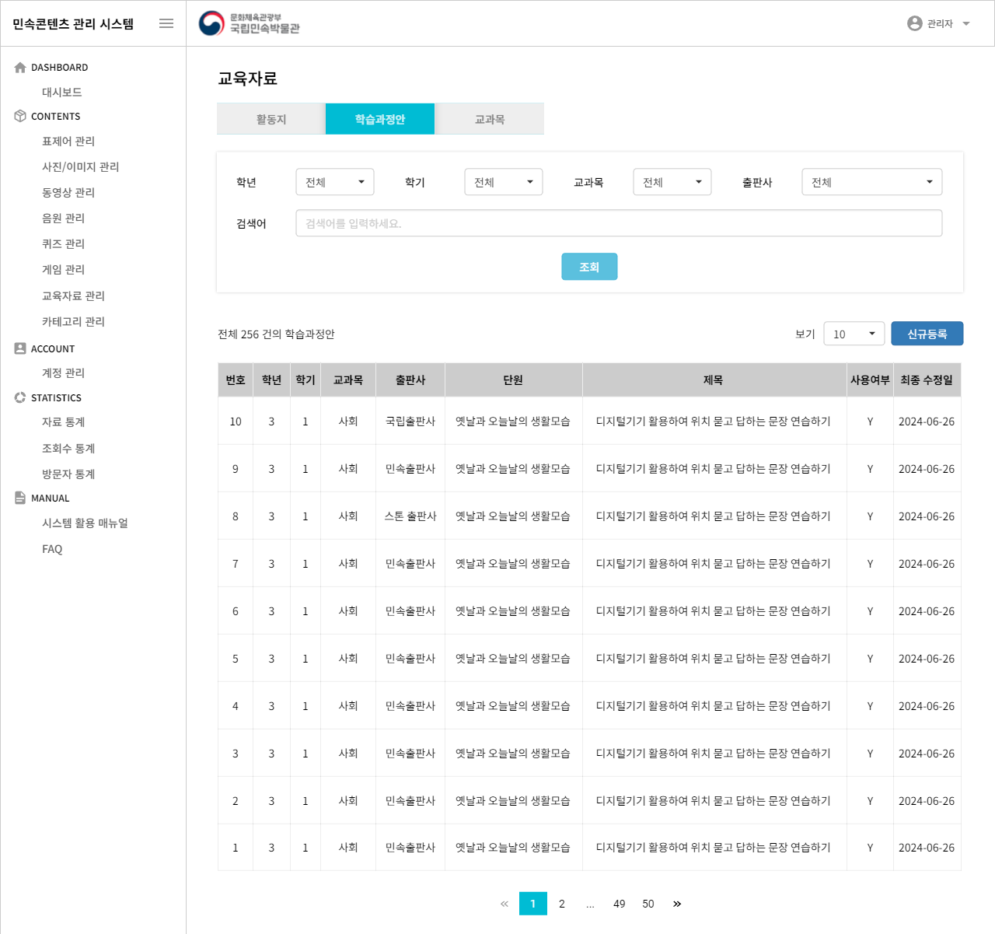
 |  |  | 0.9 |  | 윤용근 |  | 2024.07.22
 | 2024년 초등교과 맞춤형 민속콘텐츠 온라인 시스템 구축 |  |  |  | Web |  | 18
 | CONTENTS > 교육자료 관리 > 학습과정안 목록
CONTENTS > 교육자료 관리 > 학습과정안 목록
1
교육자료 구분 탭 : 활동지, 학습과정안, 교과목
검색
  2-1. 학년 선택
  2-2. 학기 선택
  2-3. 교과목 선택
  2-4. 출판사 선택
  2-5. 검색어
    검색어 입력으로 학습과정안 검색 수행
    학습과정안 목록(2) 영역에 검색 결과 표출
2
2-1
2-2
2-3
2-4
2-5
3
3-1
3-2
3-3
3-4
학습과정안 목록 테이블
  3-1. 등록된 전체 학습과정안 수 정보 표시
  3-2. 보기 선택
    학습과정안 목록 보기 항목 수 선택 : 10, 30, 50, 100
  3-3. [신규등록]
    학습과정안 신규 등록 페이지로 이동
  3-4. 학습과정안 목록
    학습과정안 목록 테이블 표시
    번호, 학년, 학기, 교과목, 단원, 제목, 사용여부, 최종수정일 정보 표시
    제목 클릭시 학습과정안 상세보기 페이지로 이동
  3-5. 페이지네이션
3-5

Slide 19
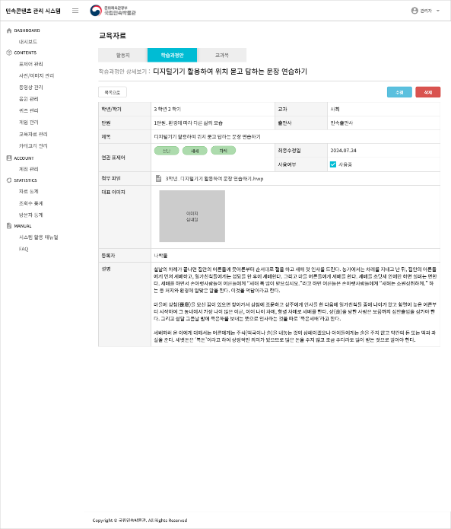

 |  |  | 0.9 |  | 윤용근 |  | 2024.07.22
 | 2024년 초등교과 맞춤형 민속콘텐츠 온라인 시스템 구축 |  |  |  | Web |  | 19
 | CONTENTS > 교육자료 관리 > 학습과정안 상세보기
CONTENTS > 교육자료 관리 > 학습과정안 상세보기
1
학습과정안 상세 보기
  1-1. 학습과정안 제목
  1-2. [목록으로] : 학습과정안 목록 페이지로 이동
  1-3. [수정] : 학습과정안 수정 페이지로 이동
  [삭제] : 해당 학습과정안 삭제 → 삭제시 경고 알림 팝업 활성
1-1
1-2
1-3
2
2-1
2-2
학습과정안 기본정보
  2-1. 해당 학년/학기 정보
  2-2. 해당 교과 정보
  2-3. 단원 정보
  2-4. 출판사 정보
  2-5. 학습과정안 제목 정보
  2-6. 연관표제어 정보
  2-7. 최종수정일 정보 : yyyy.mm.dd
  2-8. 사용 여부 설정 정보
  2-8. 첨부파일 정보
  → 파일명 클릭시 해당 파일 다운로드
  2-9. 대표이미지
    대표이미지 섬네일 : 확대 → 이미지 확대 보기 팝업
  2-10. 학습과정안 등록일 정보
  2-11. 학습과정안 등록자 정보
  2-12. 학습과정안 설명 정보
2-3
2-4
2-5
2-6
2-7
2-8
2-9
2-10
2-11
2-12

Slide 20
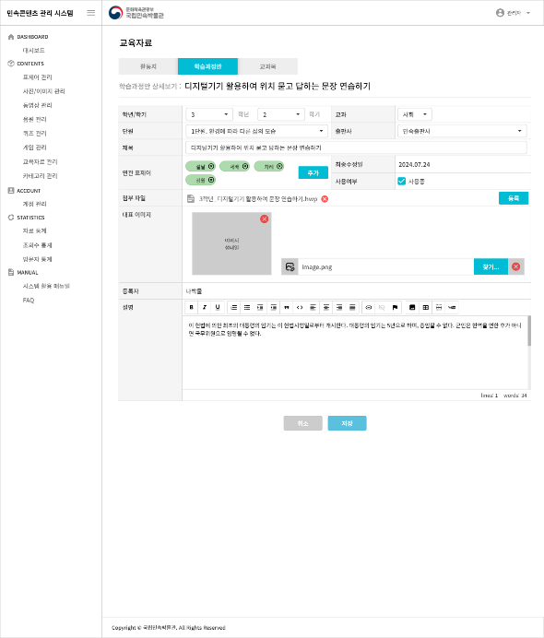
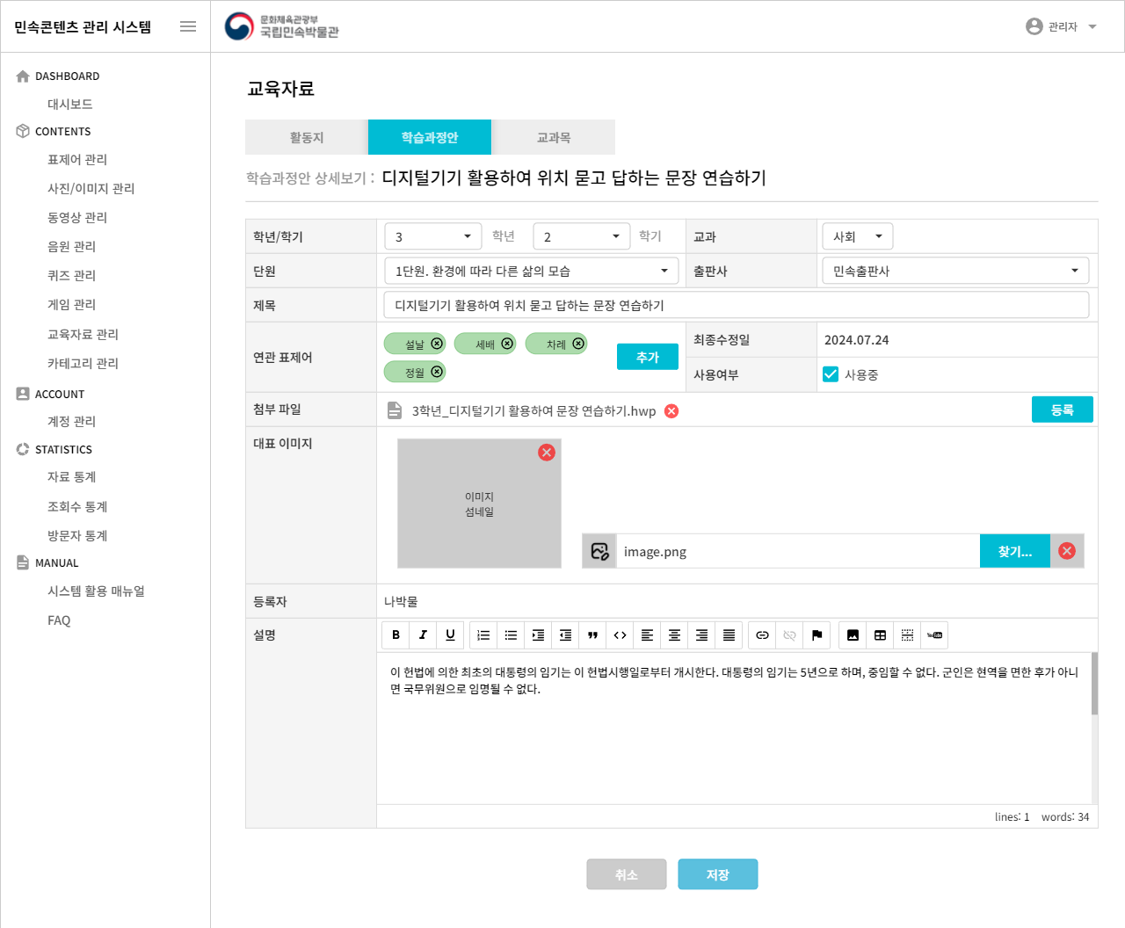
 |  |  | 0.9 |  | 윤용근 |  | 2024.07.22
 | 2024년 초등교과 맞춤형 민속콘텐츠 온라인 시스템 구축 |  |  |  | Web |  | 20
 | CONTENTS > 교육자료 관리 > 학습과정안 수정하기
CONTENTS > 교육자료 관리 > 학습과정안 수정하기
학습과정안 수정하기
  1-1. 학습과정안 제목
1
학습과정안 기본정보
  2-1. 해당 학년/학기 정보 선택 수정
  2-2. 해당 교과 정보 선택 수정
  2-3. 단원 정보 선택 수정
  2-4. 출판사 정보 선택 수정
  2-5. 학습과정안 제목 정보 수정
  2-6. 연관표제어 정보 수정 및 추가
  → 연관표제어 추가는 이전 슬라이드에서 설명함
  2-7. 최종수정일 정보 : yyyy.mm.dd ← 수정 불가
  2-8. 사용 여부 설정 정보 수정
  2-9. 첨부파일 정보 수정
    [X] : 등록된 첨부파일 삭제
    [등록] : 파일 탐색기를 통하여 첨부파일 등록
  2-10. 대표이미지 수정
    [X] : 등록된 학습과정안 섬네일 삭제
    학습과정안 섬네일 등록 및 수정
  2-11. 학습과정안 등록자 정보 표시 → 로그인 사용자
  2-12. 학습과정안 설명 정보 수정
  2-13. [저장] : 입력된 정보를 저장하고 목록 페이지로 이동
  [취소] : 입력된 정보를 저장하지 않고 목록 페이지로 이동
1-1
2
2-1
2-2
2-3
2-4
2-5
2-6
2-7
2-8
2-9
2-10
2-11
2-12
2-13

Slide 21
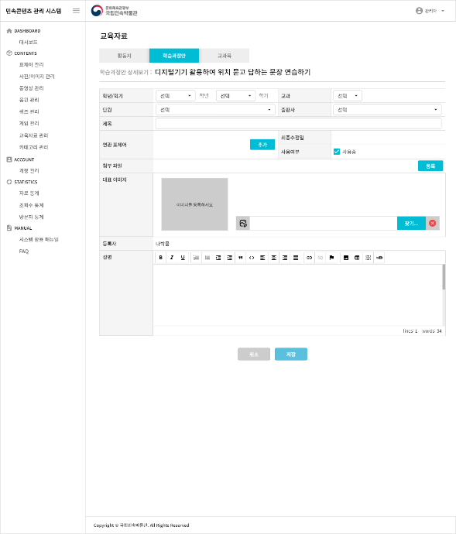
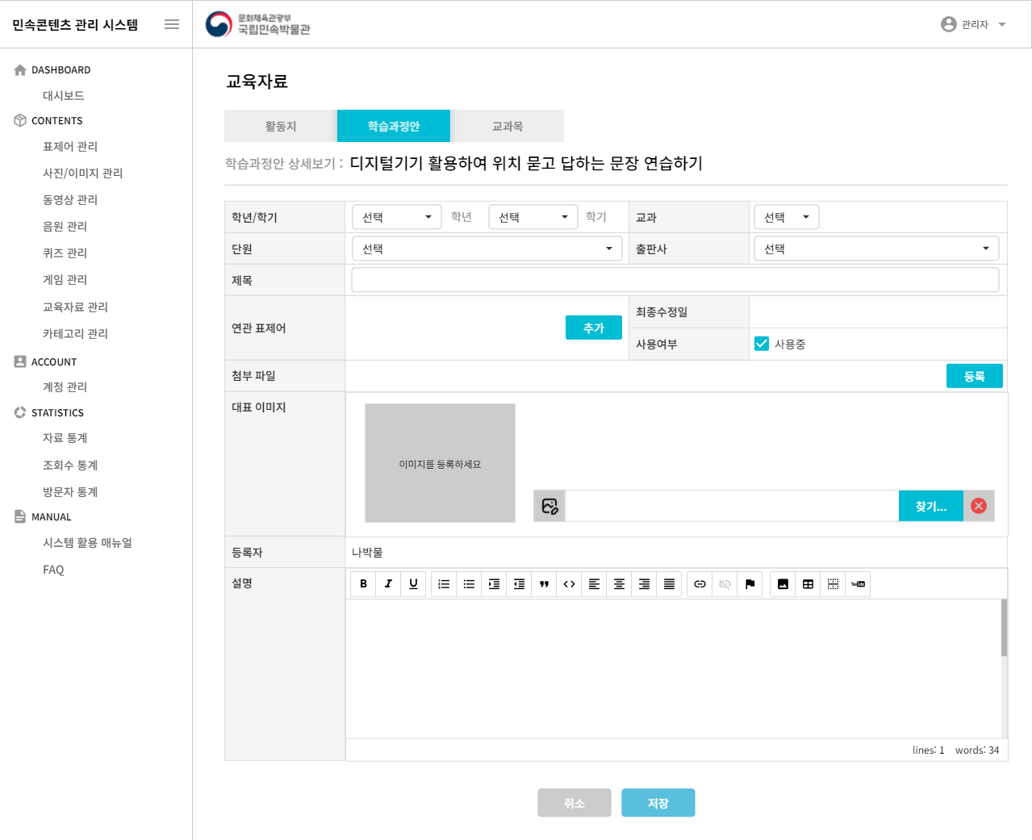
 |  |  | 0.9 |  | 윤용근 |  | 2024.07.22
 | 2024년 초등교과 맞춤형 민속콘텐츠 온라인 시스템 구축 |  |  |  | Web |  | 21
 | CONTENTS > 교육자료 관리 > 학습과정안 등록하기
CONTENTS > 교육자료 관리 > 학습과정안 등록하기
학습과정안 등록하기
학습과정안 기본정보 입력
  2-1. 해당 학년/학기 정보 선택 입력
  2-2. 해당 교과 정보 선택 입력
  2-3. 단원 정보 선택 입력
  2-4. 출판사 정보 선택 입력
  2-5. 학습과정안 제목 정보 입력
  2-6. 연관표제어 정보 추가
  → 연관표제어 추가는 이전 슬라이드에서 설명함
  2-7. 최종수정일 정보 : yyyy.mm.dd ← 자동 입력
  2-8. 사용 여부 설정 정보 선택
  2-9. 첨부파일 등록
    [X] : 등록된 첨부파일 삭제
    [등록] : 파일 탐색기를 통하여 첨부파일 등록
  2-10. 대표이미지 등록
    [X] : 등록된 활동지 섬네일 삭제
    학습과정안 섬네일 등록
  2-11. 학습과정안 등록자 정보 → 로그인 사용자
  2-12. 학습과정안 설명 정보 입력
  2-13. [등록] : 입력된 정보를 저장하고 목록 페이지로 이동
  [취소] : 입력된 정보를 저장하지 않고 목록 페이지로 이동
1
2
2-1
2-2
2-3
2-4
2-5
2-6
2-7
2-8
2-9
2-10
2-11
2-12
2-13

Slide 22
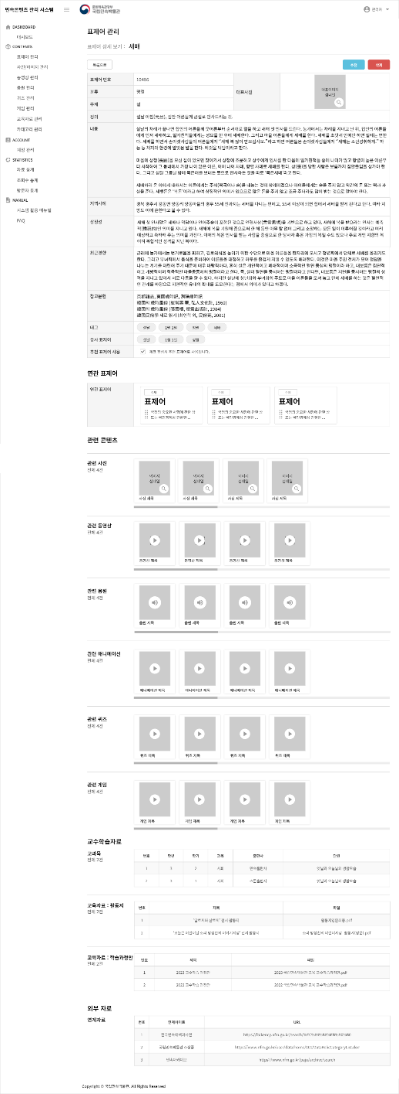
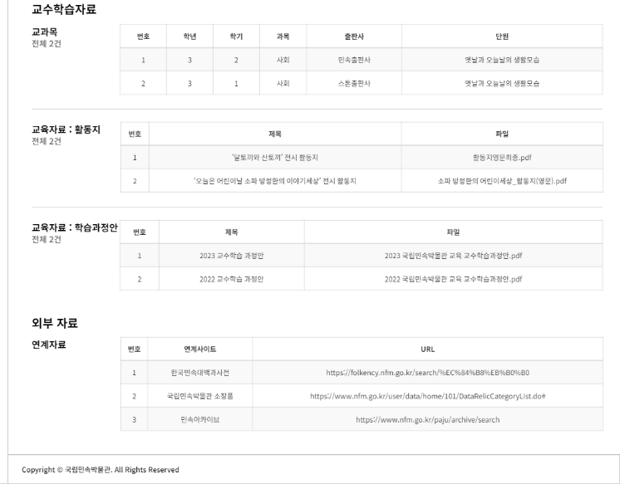
 |  |  | 0.9 |  | 윤용근 |  | 2024.07.22
 | 2024년 초등교과 맞춤형 민속콘텐츠 온라인 시스템 구축 |  |  |  | Web |  | 22
 | 표제어 목록 > 표제어 상세
3
CONTENTS > 교육자료 관리 > 교과목 수정 및 등록
3-1
교수학습자료
  3-1. 교과목
    관련된 교과목 수 정보 표시
    관련 교과목 목록
    → 학년, 학기, 과목, 출판사, 단원명
  3-2. 활동지
    등록된 관련 활동지 수 정보 표시
    관련 활동지 목록
    → 제목, 파일명 표시
    → 클릭시 해당 활동지 다운로드
  3-3. 학습과정안
    등록된 관련 학습과정안 수 정보 표시
    관련 학습과정안 목록
    → 제목, 파일명 표시
    → 클릭시 해당 학습과정안 다운로드
3-2
3-3
4
외부연계자료
  4-1. 연계자료
    연계사이트 명 및 URL 정보 표시
    URL 클릭시 해당 사이트로 이동
4-1

Slide 23
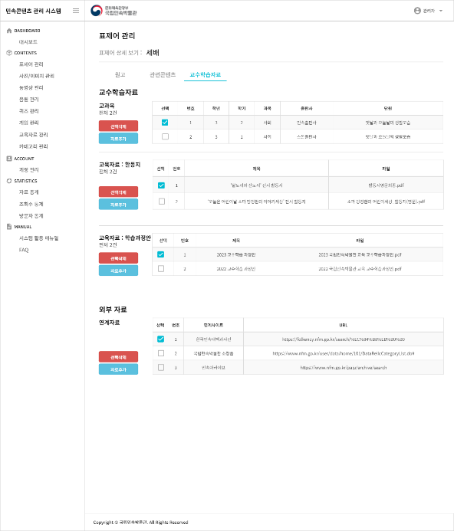

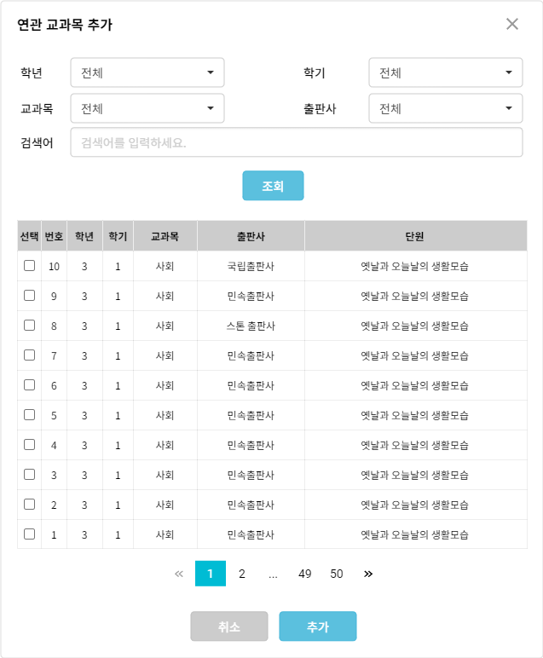
 |  |  | 0.9 |  | 윤용근 |  | 2024.07.22
 | 2024년 초등교과 맞춤형 민속콘텐츠 온라인 시스템 구축 |  |  |  | Web |  | 23
 | CONTENTS > 표제어 관리 > 표제어 : 교수학습자료 수정 및 등록
CONTENTS > 표제어 관리 > 표제어 수정
표제어 관련 콘텐츠 수정 : 교수학습자료
교과목
: 등록된 관련 교과목 건수 정보 표시
  2-1. 등록된 관련 교과목 목록 테이블 표시
    교과목 선택으로 [선택삭제]버튼으로 목록에서 삭제 가능
  2-2. [선택삭제] : 해당 관련 교과목을 목록에서 삭제
  2-3. [자료추가] : 관련 교과목 추가 팝업(3) 활성
1
2
2-1
3
2-2
2-3
3-1
관련 교과목 추가
  3-1. 교과목 검색 설정
    학년, 학기, 과목, 출판사 선택
    검색어 입력
    해당 설정으로 교과목 검색 기능 수행
    → 하단 검색어 목록에 검색 결과 표출
  3-2. 교과목 목록
    목록에서 선택 버튼으로 교과목 추가 등록 및 삭제 가능
    교과는 다중 선택 및 추가 가능
  3-3. [추가] : 목록에서 선택된 교과목 추가 후 팝업 닫음
  → 관련 교과목 목록 업데이트
  [취소] : 수정된 교과목 저장 하지 않고 팝업 닫기
3-2
3-3

Slide 24
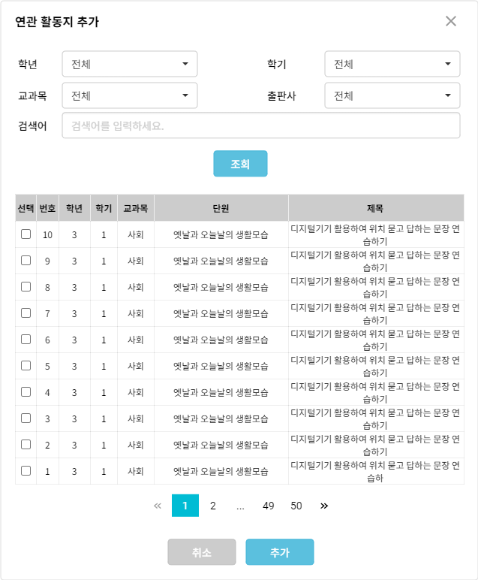
 |  |  | 0.9 |  | 윤용근 |  | 2024.07.22
 | 2024년 초등교과 맞춤형 민속콘텐츠 온라인 시스템 구축 |  |  |  | Web |  | 24
 | CONTENTS > 표제어 관리 > 표제어 : 교수학습자료 수정 및 등록
CONTENTS > 표제어 관리 > 표제어 수정
관련 활동지
: 등록된 관련 활동지 건수 정보 표시
  1-1. 등록된 관련 활동지 목록
    등록된 관련 활동지 목록 표시
    제목 클릭 → 해당 활동지 상세 페이지로 이동
    파일 클릭 → 파일 다운로드
  1-2. [선택삭제] : 등록된 활동지 목록에서 선택한 목록 삭제
  1-3. [자료추가] : 관련 활동지 추가 팝업(2) 활성
2
2-1
관련 활동지 추가
  2-1. 활동지 검색 설정
    학년, 학기, 과목, 출판사 선택
    검색어 입력
    해당 설정으로 활동지 검색 기능 수행
    → 하단 검색어 목록에 검색 결과 표출
  2-2. 활동지 목록
    목록에서 선택 버튼으로 활동지 추가 등록 및 삭제 가능
    활동지 다중 선택 및 추가 가능
  2-3. [추가] : 목록에서 선택된 활동지 추가 후 팝업 닫음
  → 관련 활동지 목록 업데이트
  [취소] : 수정된 활동지 저장 하지 않고 팝업 닫기
1
1-1
1-2
1-3
2-2
2-3

Slide 25
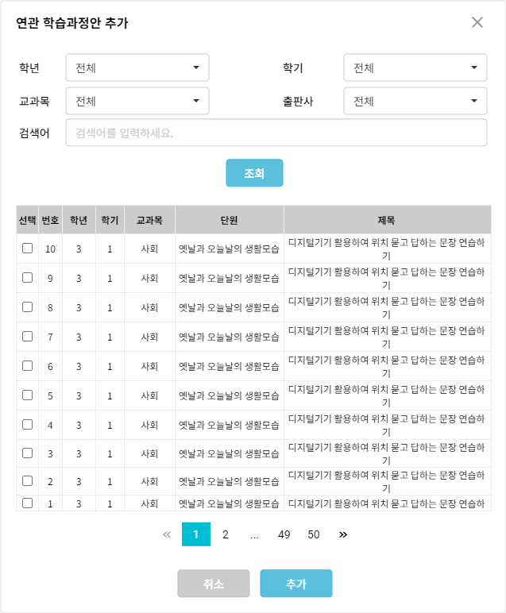
 |  |  | 0.9 |  | 윤용근 |  | 2024.07.22
 | 2024년 초등교과 맞춤형 민속콘텐츠 온라인 시스템 구축 |  |  |  | Web |  | 25
 | CONTENTS > 표제어 관리 > 표제어 : 교수학습자료 수정 및 등록
CONTENTS > 표제어 관리 > 표제어 수정
관련 학습과정안
: 등록된 관련 학습과정안 건수 정보 표시
  1-1. 등록된 관련 학습과정안 목록
    등록된 관련 학습과정안 목록 표시
    제목 클릭 → 해당 학습과정안 상세 페이지로 이동
    파일 클릭 → 파일 다운로드
  1-2. [선택삭제] : 등록된 학습과정안 목록에서 선택한 목록 삭제
  1-3. [자료추가] : 관련 학습과정안 추가 팝업(2) 활성
2
2-1
관련 학습과정안 추가
  2-1. 학습과정안 검색 설정
    학년, 학기, 과목, 출판사 선택
    검색어 입력
    해당 설정으로 학습과정안 검색 기능 수행
    → 하단 검색어 목록에 검색 결과 표출
  2-2. 학습과정안 목록
    목록에서 선택 버튼으로 학습과정안 추가 등록 및 삭제 가능
    학습과정안 다중 선택 및 추가 가능
  2-3. [추가] : 목록에서 선택된 학습과정안 추가 후 팝업 닫음
  → 관련 학습과정안 목록 업데이트
  [취소] : 수정된 학습과정안 저장 하지 않고 팝업 닫기
2-2
1
1-1
1-2
1-3
2-3

Slide 26
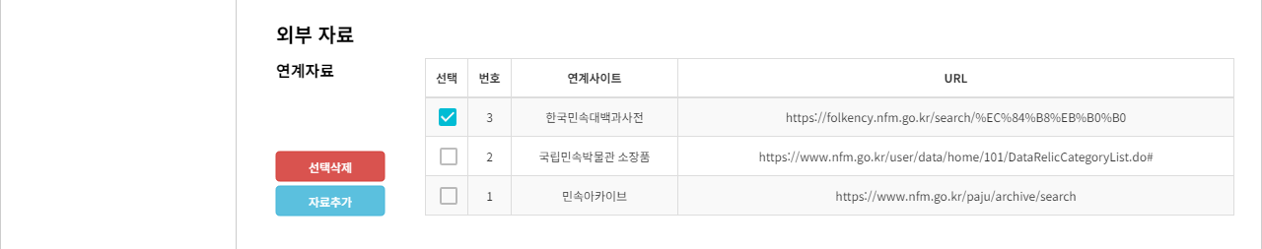

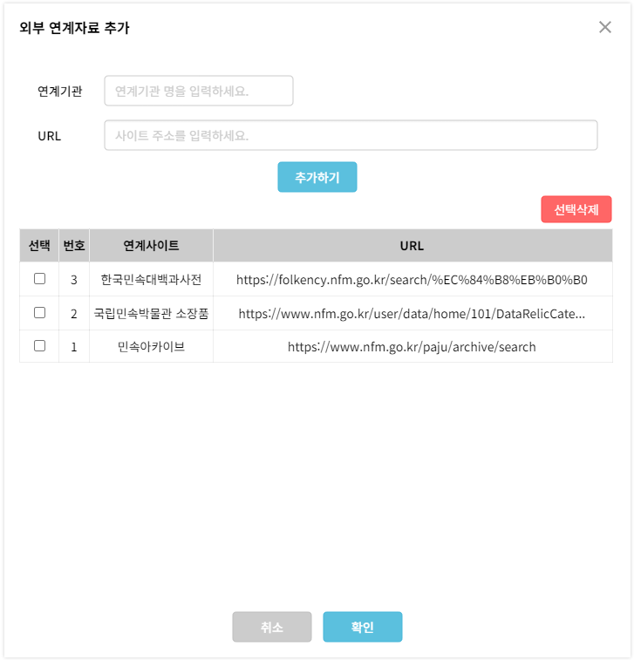
 |  |  | 0.9 |  | 윤용근 |  | 2024.07.22
 | 2024년 초등교과 맞춤형 민속콘텐츠 온라인 시스템 구축 |  |  |  | Web |  | 26
 | CONTENTS > 표제어 관리 > 표제어 : 교수학습자료 수정 및 등록
1
1-1
CONTENTS > 표제어 관리 > 표제어 수정
관련 외부 연계자료
1-1. 등록된 관련 외부 연계자료 목록
    등록된 관련 외부 연계자료 목록 표시
    URL 클릭 → 해당 외부 연계자료 페이지로 이동
  1-2. [선택삭제] : 등록된 외부 연계자료 목록에서 선택한 목록 삭제
  1-3. [자료추가] : 관련 외부 연계자료 추가 팝업(2) 활성
1-2
1-3
2
2-1
관련 외부 연계자료 추가
  2-1. 연계기관 입력
  2-1. 해당 URL 입력
  2-3. 외부 연계자료 목록
    연계기관명과 URL 목록 표시
  2-4. [선택삭제]
    목록에서 선택된 목록 삭제
  2-5. [확인] : 수정된 목록 저장후 팝업 닫기
  → 관련 외부 연계자료 목록 업데이트
  [취소] : 수정된 외부 연계자료 저장 하지 않고 팝업 닫기
2-2
2-4
2-3
2-5

